Slide 1



Světová zdravotnická organizace (obecně o SZO + přehled priorit v oblasti orálního zdraví)
Bulínová Lucie
Doležalová Zuzana

Slide 2

World Health Organization
1945 – schválen návrh na konferenci OSN Brazílie a Číny
1946 – v New Yorku podepsalo 61 států (včetně ČSR)
7.dubna 1948 – zakládací smlouva nabyla platnost (Světový den zdraví)

Slide 3
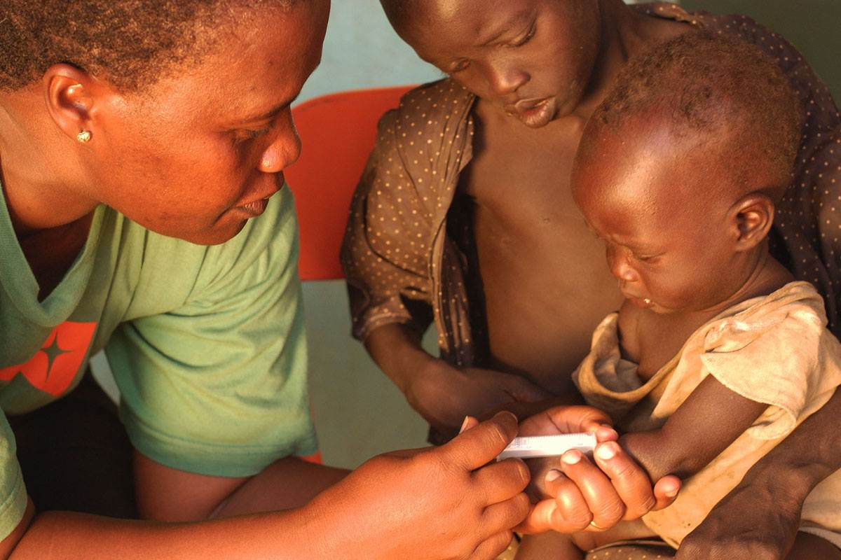
Cíle
spolupráce v oblasti zdravotnictví
programy na odstranění nemocí
celkové zlepšení kvality lidského života
Zdraví pro všechny!! ☺

Slide 4
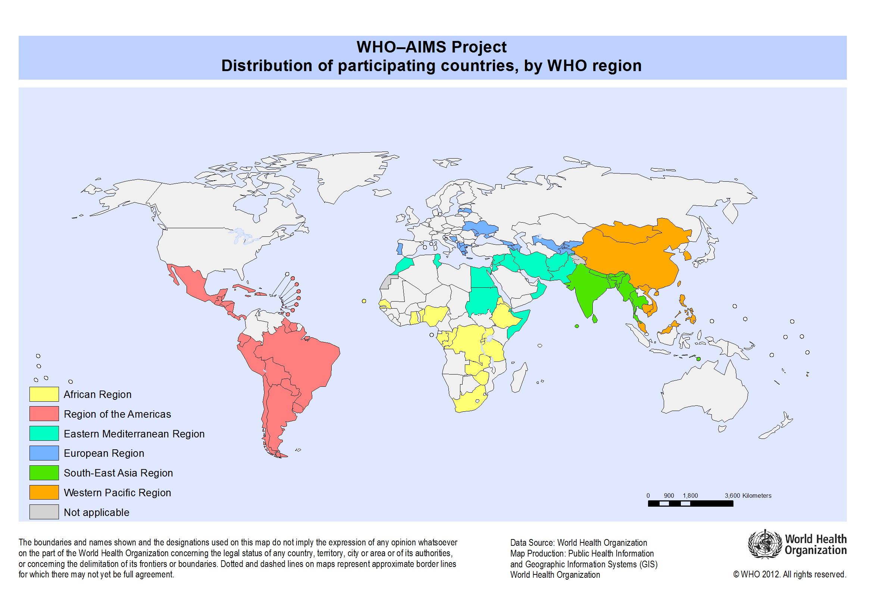

Slide 5
Hlavní strategické záměry
omezování úmrtnosti (chudí a sociálně slabší),
podpora zdravé životosprávy a omezení zdravotních rizik,
rozvoj spravedlivějších zdravotnických systémů, cenově dostupné
vypracování zdravotnické politiky,
odborná pomoc při vypracování národních zdravotnických strategií,
rozvoj a testování nových technologií a postupů pro kontrolu nemocí a řízení zdravotní péče.

Slide 6
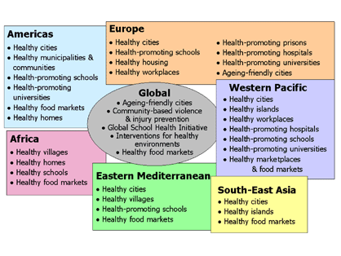
Řídící orgán WHO
Světové zdravotnické shromáždění WHO
194 členských států
schází se jednou za rok
Výkonná rada- realizuje strategie a rozhodnutí
- tvořena 32 zdravotnickými experty nominované vládami
- schází se dvakrát do roka

Slide 7
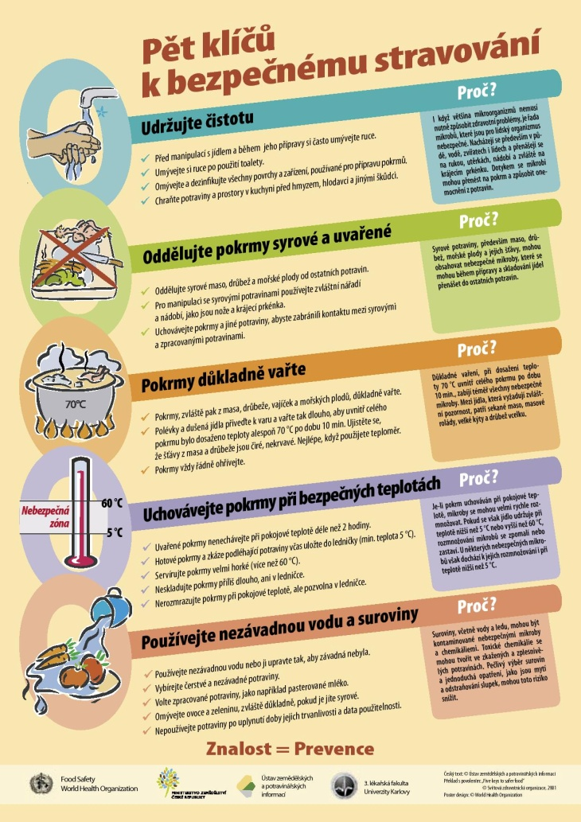
Světový den zdraví
7. dubna
1992- Světová deklarace o výživě: „Přístup k nutričně vyváženým a bezpečným potravinám je základním právem každého jednotlivce.“
„Nebezpečné potraviny“ mohou vést k řadě zdravotních problémů.
From farm to plate: make food safe

Slide 8


WHO a orální zdraví
DEFINICE: Stav bez chronické bolesti úst, rakoviny úst a hrdla, prenatálních defektů jako je rozštěp rtu a patra, onemocnění dásní, zubního kazu a ztráty zubů a dalších nemocí a poruch, které mají vliv na dutinu ústní
V rámci programu "Zdraví pro všechny do roku 2000" stanovila na začátku 80. let cíle v oblasti orálního zdraví pro jednotlivé věkové kategorie dětí a dospělých

Slide 9
Zdraví 2010
Věková skupina | Cíl pro rok | Ukazatele stavu chrupu
18 let | 2010 | žádná extrakce zubu pro kaz u 100% mladistvých
35-44 let | 2010 | podíl osob bez vlastních zubů nižší než 2%
 | 2010 | podíl osob s alespoň dvaceti funkčními zuby vyšší než 90 %

Slide 10
Prevence v České republice
Projekty často dotované z prostředků firem vyrábějících produkty ústní hygieny
program Zdravé zuby je podporován kanceláří WHO v ČR, hlavními finančními partnery jsou Orbit klub a Listerine Smart Rinse
Colgate - Měsíc zdravých zubů, probíhá 11 let vždy v říjnu a je podporován Českou stomatologickou komorou
iniciativou studentů zubního lékařství či dentální hygieny vznikají další projekty- jejich programy si kladou za cíl naučit děti správné dentální hygieně a tím předcházet zubním kazům

Slide 11








Cílem programu ZDRAVÉ ZUBY je zlepšit zubní zdraví u dětí a mládeže, a tak vytvořit předpoklady k zajištění zdravých zubů i u dospělé populace v budoucích letech. Program buduje u dětí pozitivní vztah k zubnímu zdraví a vede je k pravidelným preventivním návštěvám stomatologa

Slide 12
ZDROJE
http://is.muni.cz/th/362403/ff_m/Diplomova_prace.pdf
http://www.who.cz
http://zdravi.e15.cz/clanek/priloha-lekarske-listy/oralni-zdravi-populace-ceske-republiky-v-roce-2000-dosavadni-tre-146642
http://zdravi.e15.cz/clanek/priloha-lekarske-listy/oralni-zdravi-populace-ceske-republiky-v-roce-2000-dosavadni-tre-146642

Slide 13
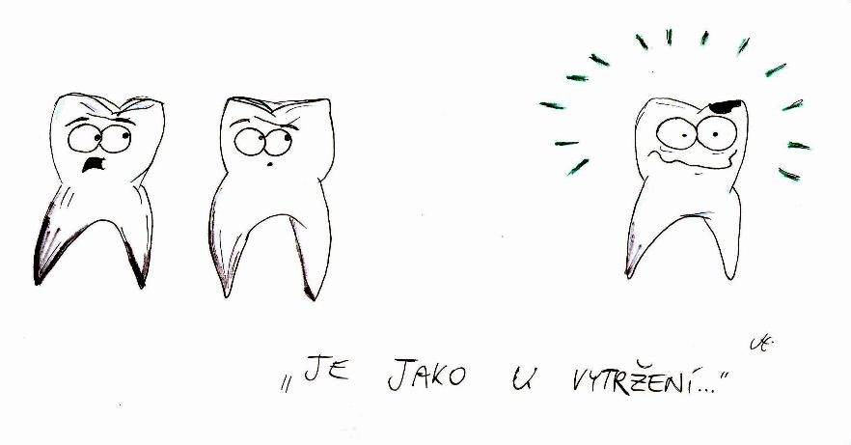
DĚKUJEME ZA POZORNOST!

